Slide 1
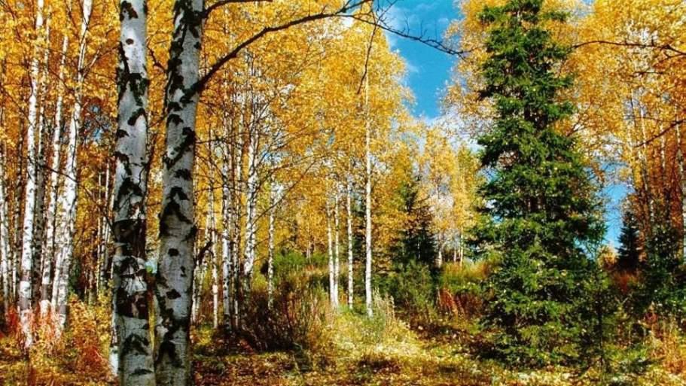
Путешествие в осенний лес
Составила учитель-логопед Корнева Е.А. МДОУ «Детский сад» №16 г. Ярославль

Slide 2
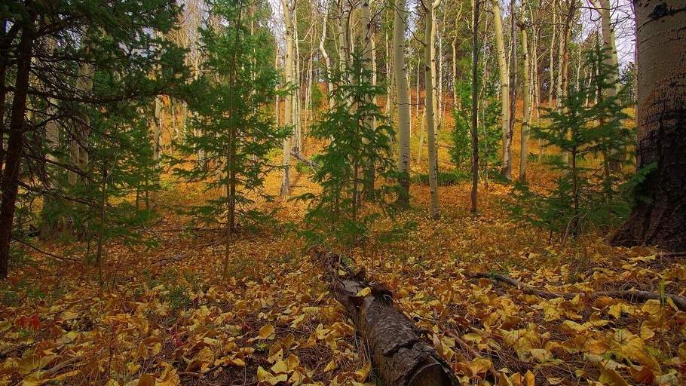
Что такое лес?
Что такое лес?
Сосны до небес,
Берёзы и дубы,
Ягоды, грибы...
Звериные тропинки,
Пригорки и низинки,
Мягкая трава,
На суку сова.
Ландыш серебристый,
Воздух чистый-чистый
И родник с живой
Ключевой водой.
И. Никитин

Slide 3
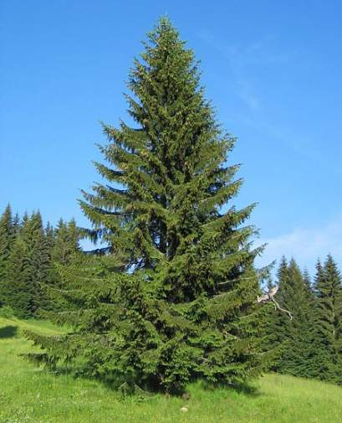
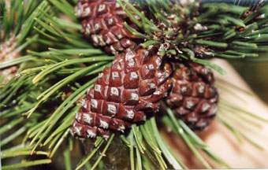
Ель
Ели на опушке -
До небес макушки -
Слушают, молчат,
Смотрят на внучат.
А внучата-елочки -
Тонкие иголочки
У лесных ворот
Водят хоровод.
Токмакова И

Slide 4
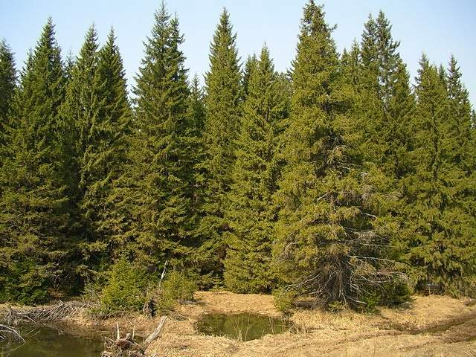
Ельник

Slide 5
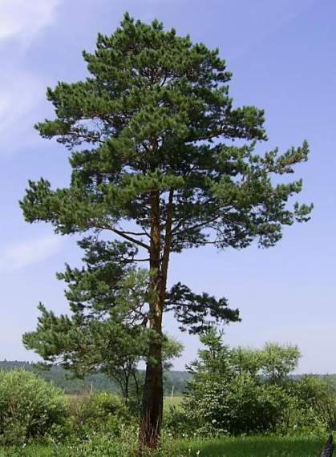
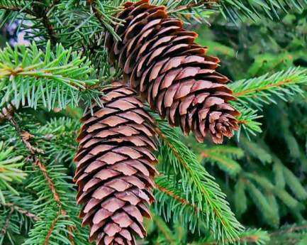
Сосна
Сосна.
Обычную сосну найдёте
в сухом лесу и на болоте;
почти везде растёт сосна -
непривередлива она!
Ю. Насимович

Slide 6
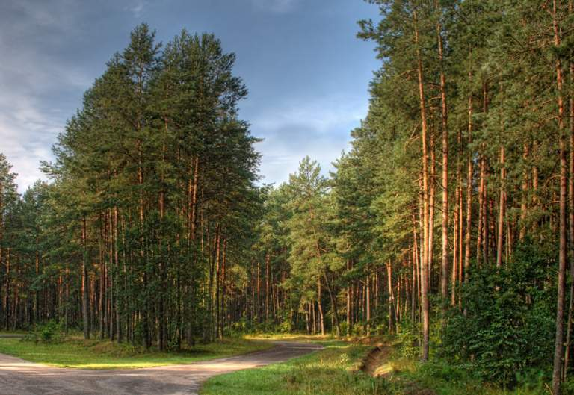
Сосновый бор

Slide 7
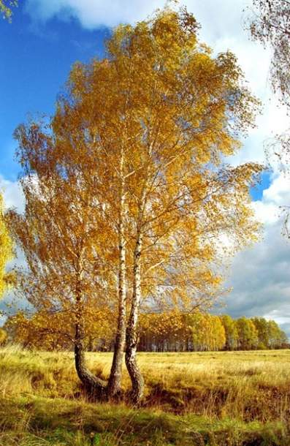
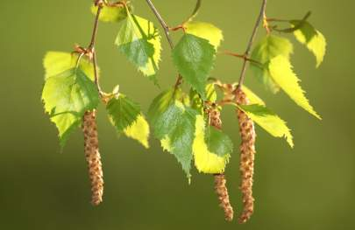
Береза
Белая берёза косы распустила,
Белая берёза ветки опустила.
Желтые листочки косы украшают,
И на землю тихо, тихо опадают.
А.Кулагина

Slide 8
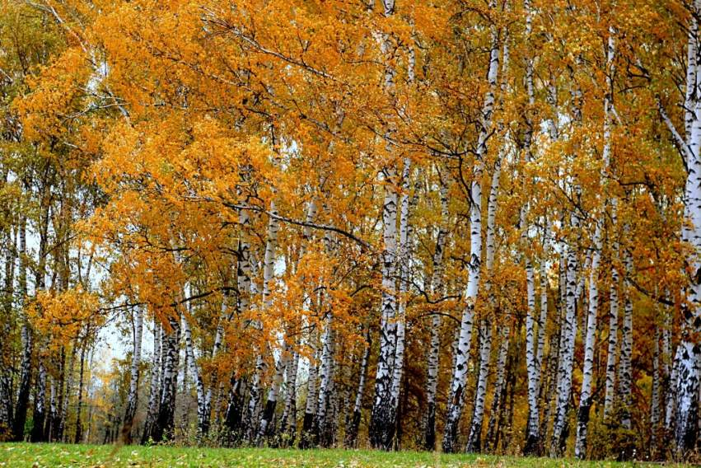
Березовая роща

Slide 9
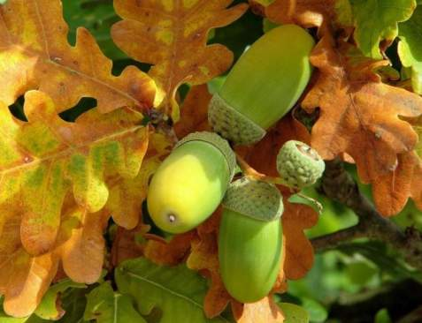
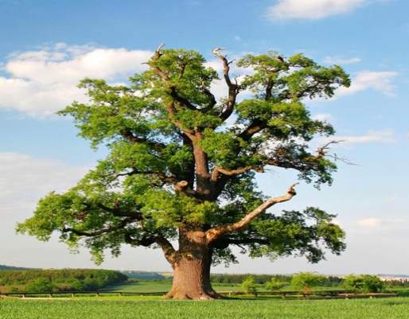
Дуб
Дуб дождя и ветра
Вовсе не боится.
Кто сказал, что дубу
Страшно простудиться?
Ведь до поздней осени
Он стоит зелёный.
Значит, дуб выносливый,
Значит, закалённый.
И. Токмакова

Slide 10
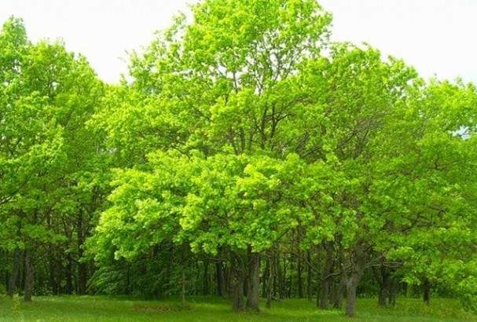
Дубрава

Slide 11
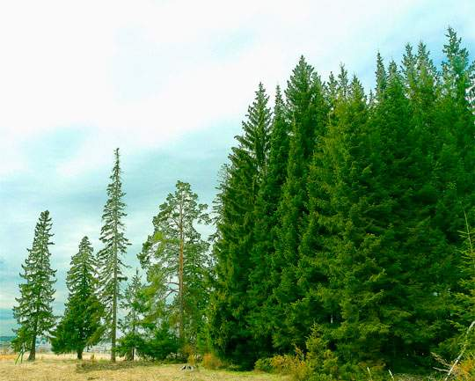
Хвойный лес

Slide 12
Смешанный лес

Slide 13
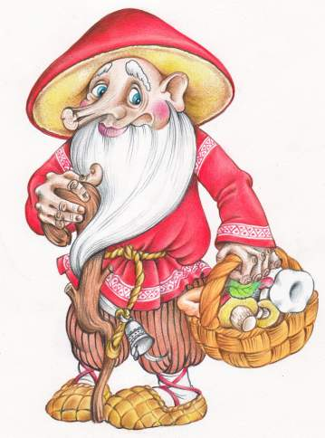
Дары леса
Мы идём дорожками,
Мы идём тропинками,
Мы идём с лукошками,
Мы идём с корзинками.
Прямо за опушкою
Вдруг нашли волнушки мы
И пенёк с опёнками
Под рябиной тонкою.
Крепкий подберёзовик
Вырос под берёзою.
Красный подосиновик
Вырос под осиною.
На лесной опушке
В маленькой избушке
Поживает старичок,
Старичок-лесовичок.

Slide 14
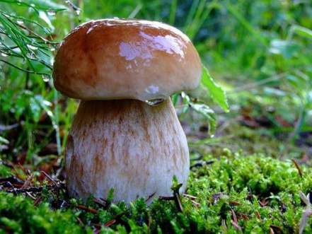
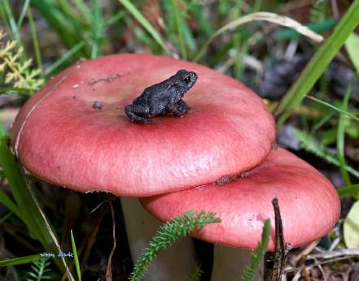
Съедобные грибы
Этот миленький грибок
Выбрал тихий уголок.
Ножичком его ты срежь-ка,
Ведь съедобна... (сыроежка)
Разместился под сосной
Этот гриб, как царь лесной.
Рад найти его грибник.
Это — белый... (боровик)

Slide 15
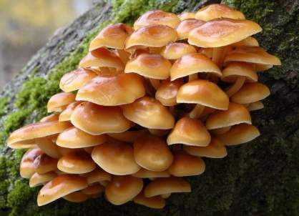
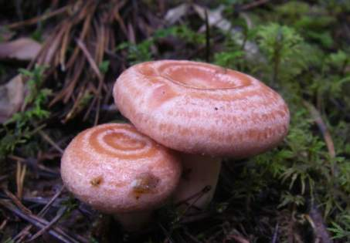
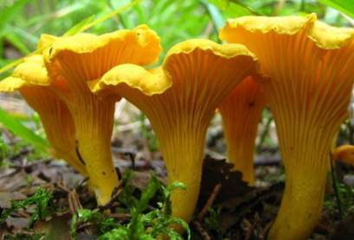
Кто повыше, кто пониже, —
На пеньке народец рыжий.
Тридцать три веселых брата.
Как же их зовут? (Опята)
Догадайтесь-ка, ребята:
Шляпка у него мохната.
Гриб, как розовое ушко.
Как зовут его?
(Волнушка)
В мягкой травке на опушке
Всюду рыженькие ушки.
Золотистые сестрички
Называются... (лисички)

Slide 16
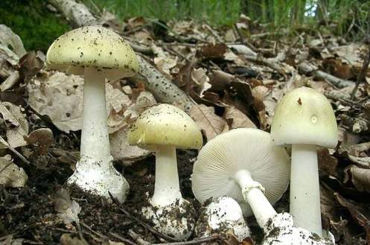
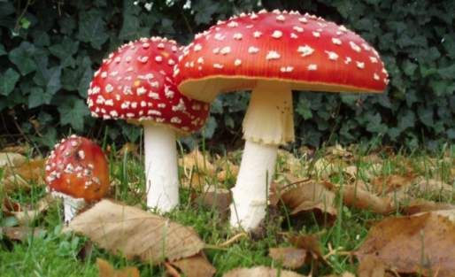
Несъедобные грибы
Точки белые на красном —
Ядовитый гриб, опасный.
Ни к чему тут разговор —
Не срывайте... (мухомор)
На грибы она сердита
И от злости ядовита.
Вот лесная хулиганка!
Это — бледная... (поганка)

Slide 17
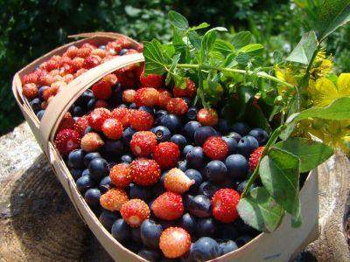
Побегу сегодня в лес,
По тропинке, по дорожке.
Наберу я ягод разных
Полное лукошко:
Голубику, и чернику,
И малинку, и бруснику –
Всё в корзинку соберу.
Маме с папой отнесу!

Slide 18
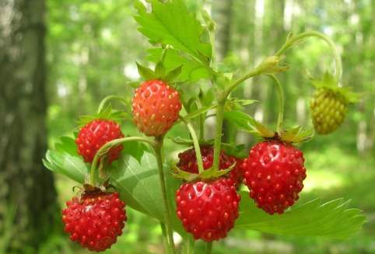
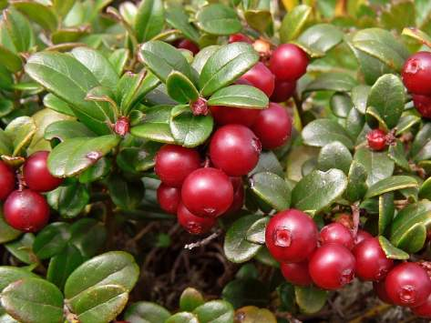
Лесные ягоды
Не в саду, а на болоте.
Круглая, как пуговка,
Красненькая... (клюковка)
Ягодку сорвать легко —
Ведь растет невысоко.
Под листочки загляни-ка —
Там созрела... (земляника)

Slide 19
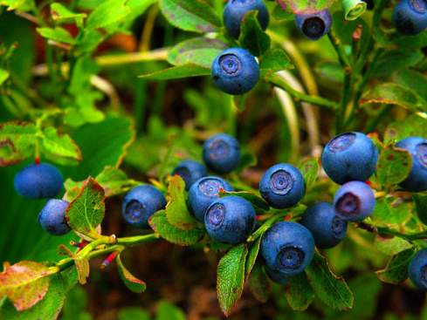
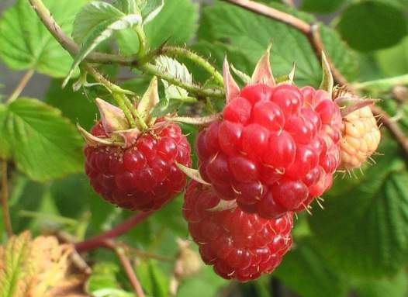
Эти ягоды, все знают,
Нам лекарство заменяют.
Если вы больны ангиной,
Пейте на ночь чай с... (малиной)
Много темно-синих бус
Кто-то уронил на куст.
Их в лукошко собери-ка.
Эти бусины —... (черника)

Slide 20
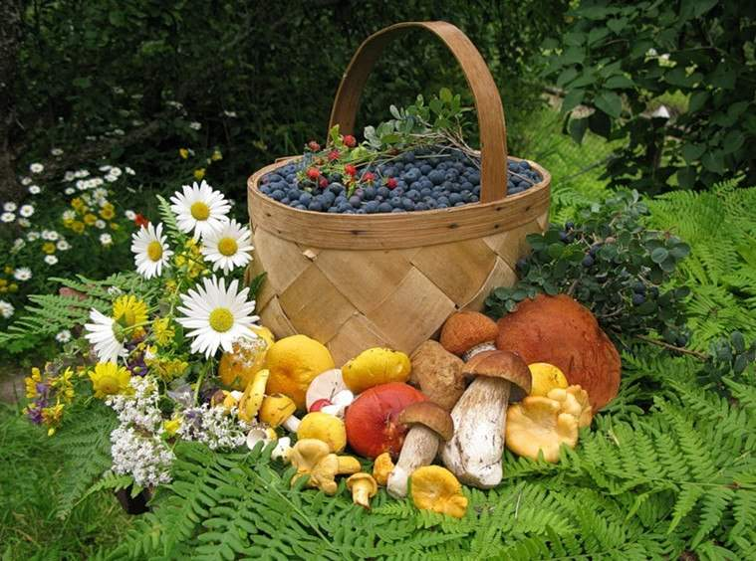
Мы вместе в лесу собирали малину,
И доверху каждый наполнил корзину.
Мы лесу кричали
Все хором: - Спа-си-бо!
И лес отвечал нам: "Спасибо! Спасибо!"
Потом вдруг качнулся,
вздохнул … и молчок.
Наверно, у леса устал язычок.
М. Файзуллина

